Slide 1

《Linux基础》
第一讲 Linux历史与系统安装

Slide 2
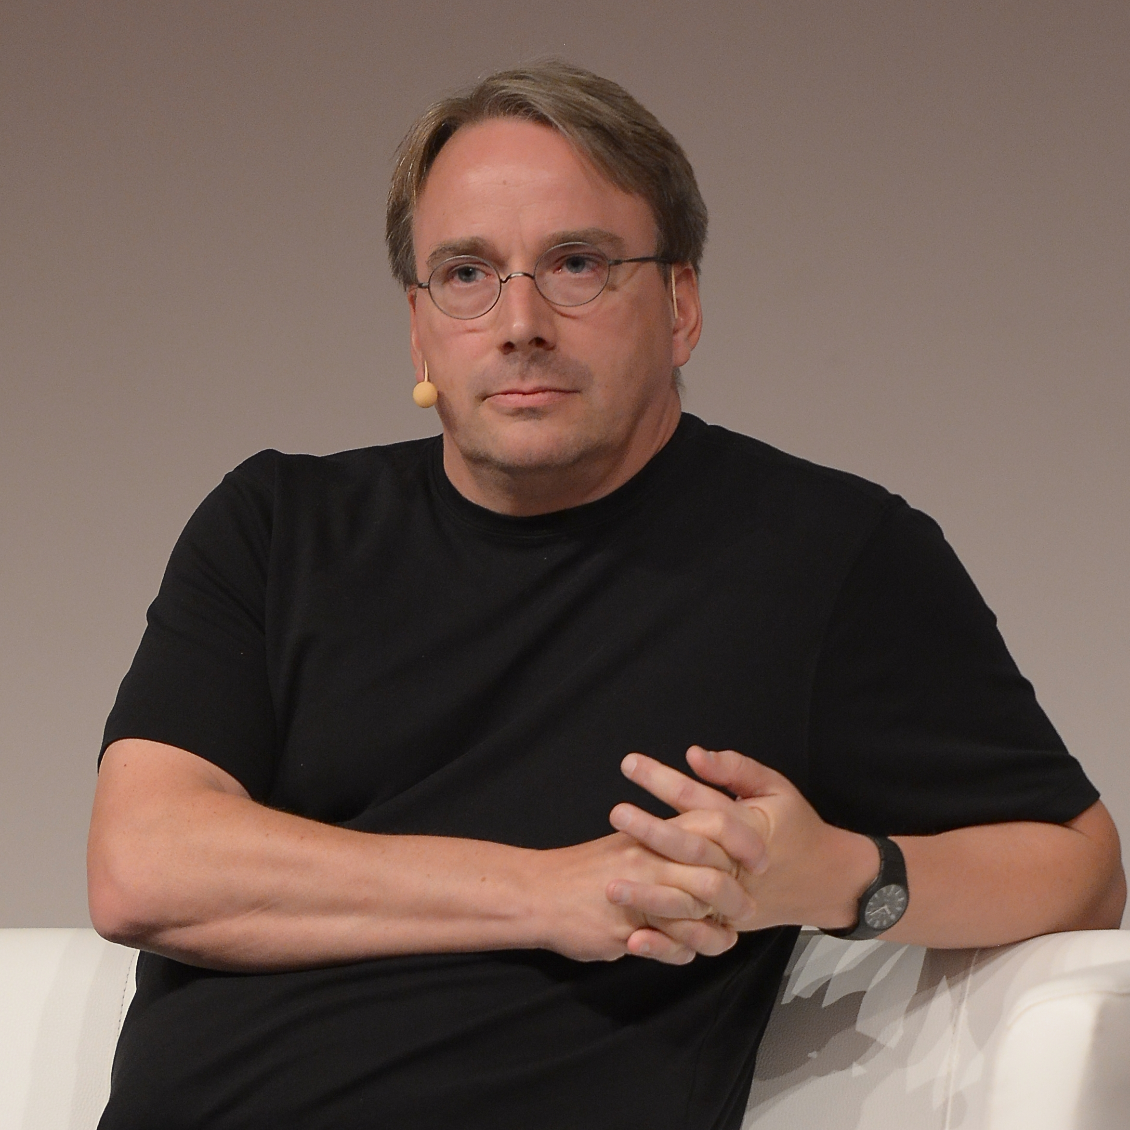
Linux简要介绍
Linux是一个开源的操作系统内核，发布于GPL协议，全称是GNU/Linux。1991年由Linus Torvalds（林纳斯·托瓦兹）开发。任何人都可以获取Linux内核源代码，并制作发行自己的操作系统。
Linux和Unix是不同的，但它们看起来很像。
因为Linux参考了Unix的设计思想。
Linux简洁、高效、功能强大。
Linux在云计算、嵌入式等领域应用广泛。
目前流行的Android手机系统就是Linux 内核。

Slide 3
Linux发展历史
说起Linux发展历史，首先要提到C语言和UNIX系统。
Unix的父辈是Multics项目，该项目过于庞大复杂，最后以失败告终。
Unix最初诞生于1969年的贝尔实验室，由Ken Thompson和Dernis Ritchie开发。Unix最开始运行在一台PDP-7计算机上，Unix从一开始保持了简洁高效，少说多做的风格。
Unix最初的名称是UNICS，1970年才命名为Unix。最初的Unix使用汇编语言编写，应用程序使用汇编与解释型语言B语言混合编写。
1971年，Dernis Ritchie在B语言基础上发明了C语言，两人用C语言重写了Unix。
那时候个人计算机还没有兴起，能用上Unix的都是大学，政府机构，公司等大型机构。

Slide 4
Linux发展历史
根据反垄断条例，AT&T（贝尔实验室母公司）禁止进入计算机相关的商业领域，所以Unix不能被商业化。
1977年，伯克利毕业生Bill·Joy管理的实验室发布了BSD，和Unix共享代码和设计，之后创立了Sun微系统公司，发行商业化Unix衍生系统。
1983年，贝尔实验室从AT&T拆分出去，这使得Unix可以进行商业化。
Unix商业化严重影响了其发展，各大公司对Unix系统接口的差异设计，使得Unix不再具有跨平台兼容，造成了市场分割。各大公司的竞争，官司不断。而技术实现混乱不堪······，在很长一段时间内，并没有一个免费可用的操作系统，用户需要支付昂贵的费用获取难用的操作系统。

Slide 5
Linux发展历史
1985年，Richard Stallman发表了GNU宣言，发起了自由软件基金会，GNU项目希望可以在Intel的386平台上实现开源的Unix系统。
1990年，William·Jolitz把BSD移植到了386机器上，然而他在1991年底退出386-BSD项目，并毁掉了自己的成果，原因并不清楚，但公认是和赞助企业限制代码开源有关。
Linus·Torvalds当时还是芬兰赫尔辛基大学的一名学生，他用自己的压岁钱和贷款买了一台386兼容的电脑，并从美国邮购了一套Minix系统源代码。
也许一开始Linus只是想学习操作系统和硬件的知识，但后来目标转变，想要自己实现一个操作系统。据他回忆说，当时他并不知道有BSD项目，否则他就加入BSD项目了，而且当时没有免费好用的操作系统。

Slide 6
Linux发展历史
从1991年4月开始，Linus几乎全部时间研究Minix源代码，并且开始移植GNU软件。
1991年8月25号，Linus对外的消息透漏了他正在开发一个免费的操作系统，代码不会很大，也不会像GNU那样专业，并且征求大家对Minix使用上的意见，用作自己设计Linux的参考。
1991年10月5号，Linus正式宣布，Linux系统内核诞生。这个日子对Linux社区来说是很重要的。
1992年Linux在GPLv2协议下发布了0.12版本。Linux是GNU的一部分，全称是GNU/Linux，大家都习惯称之为Linux。

Slide 7
Linux发展历史
1992年第一版的Xfree项目使得Linux以及BSD初步具备了图形界面，到1993年末，Linux已经具备了Internet以及X系统（图形界面系统）。Linux不仅包括了整套GNU工具集，还吸收了多年来分散在十几个Unix专有平台的开源软件之精华。
1994年，Linux1.0发布，受益于Xfree项目，第一次有了比较完善的GUI。
2003年，Linux2.6版本发布，这个版本开始支持多处理器配置以及64位运算，POSIX线程库支持，性能优化，安全性加强，驱动程序改进等。
Linux发布不久之后，各大公司就开始支持Linux，并且也出现不少开源社区。并涌现出了大量的发行版，其中著名的有Debian，Ubuntu，RedHat，CentOS，OpenSUSE等。

Slide 8
Linux发展现状
1995年以后，Linux扮演了重要角色，既是社区中多数软件的统一平台，又是黑客中最被认可的。于是Linux开始逐渐兼并其他亚部落，包括一些Unix相关黑客派系。越来越多的黑客，社区等加入Linux阵营并推动其发展。
Linux实现了多平台兼容，现在Linux可以运行在几乎所有能列出的计算平台上。现如今云计算，移动端等领域Linux占有主导地位，而Windows系统的主要市场是面向个人电脑。
Linux在PC领域的占有量并不多。一些原因包括：由于先入为主的因素，从一开始接触的Windows以及Office办公套件，已经形成了习惯以及主要的使用环境；加上主流的一些通讯软件并没有提供Linux版本；入门门槛Windows比较低。

Slide 9
额外的补充
FreeBSD是一个从BSD，4.4BSD，386BSD发展过来的分支，是开源的类Unix操作系统。Apple公司的MacOS就是基于FreeBSD开发的。类似的还有OpenBSD，都是开源的类Unix操作系统。
Minix是荷兰大学教授Andrew S. Tanenbaum为了教学开发的一个非常简单的操作系统，但是后来Intel在CPU内部加入一个固件运行更改后的Minix操作系统，用于芯片的控制管理。
POSIX标准是基于现有的UNIX 实践和经验，描述了操作系统的调用服务接口。用于保证编制的应用程序可以在源代码一级上在多种操作系统上移植和运行。而且Linus在设计上参考了《Unix系统设计》。因此，Linux很多系统调用接口和Unix是相同的或是很相似。

Slide 10
相关词汇解释
Unix传统（Unix文化）：传达着一个有关美和优秀设计的价值体系。
黑客文化：偏执于技术，追求极致，勇于探索未知，具有开拓与创新精神。（注意：黑客并不是现在所理解的只会攻击别人计算机或攻击公用系统设施的人，目前人们对黑客的理解有所偏差。）骇客与黑客并无差别，hacker的谐音。

Slide 11
选择一个发行版
本课程选用Ubuntu系统，采用Ubuntu Server 16.04版本。
Ubuntu基于Debian，Debian是社区开发的开源操作系统。
另一大主流是RedHat，使用比较多的CentOS版本是RedHat发布的开源版本。
在课程最后，会对比CentOS与Ubuntu的不同，并给出实际案例，这样同学们可以熟练使用两个主流发行版。

Slide 12
虚拟机安装
使用VMWare或VirtualBox安装都可以。
创建虚拟机并设置好参数。
选择磁盘，并启动虚拟机进行安装。
这里给出VirtualBox的安装示例。
VMWare可以下载VMWare player版本，该版本是免费的简化版本，保留了核心的虚拟机功能。
VirutalBox安装需要手动设置虚拟网卡，VMWare已经默认设置好。

Slide 13
Virtualbox下载安装
从官网下载virtualbox最新版并安装。
网址：https://www.virtualbox.org/

Slide 14
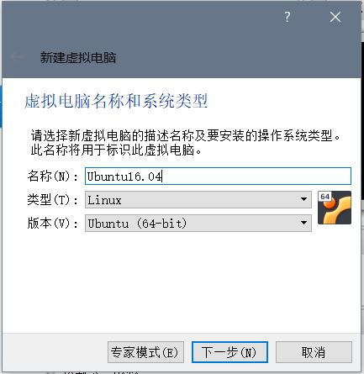
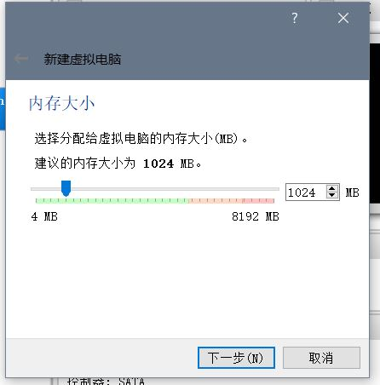
安装UbuntuServer16.04
运行virtualbox，创建虚拟机。填写好名称，选择类型后，点击下一步。内存大小512~1024都可以，再大没有必要，Server版本没有桌面环境，对内存要求很低。

Slide 15
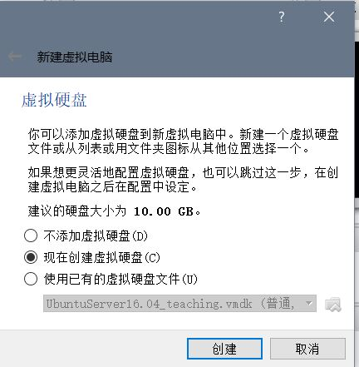
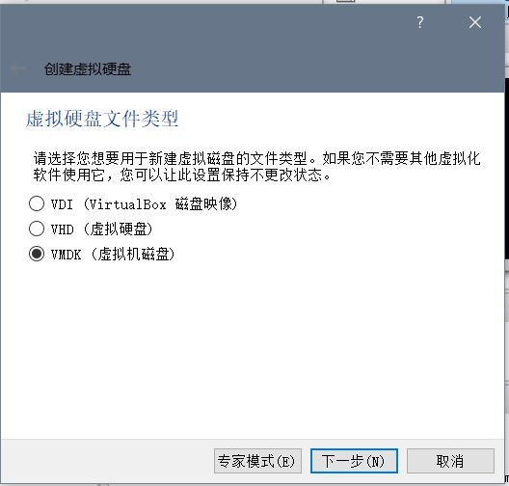
Virtualbox创建虚拟机
类型选择有三个，选择哪一个都可以，VMDK比较通用。

Slide 16
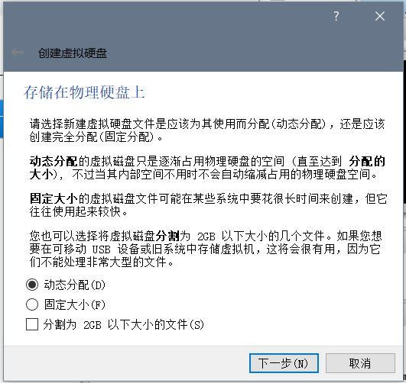
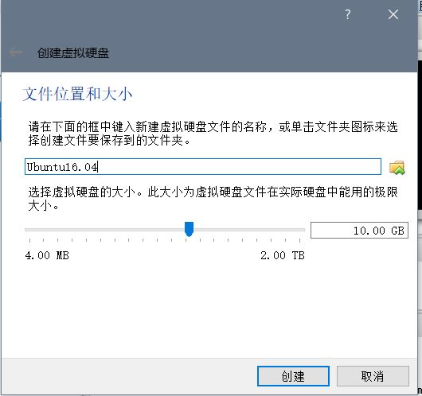
Virtualbox创建虚拟机
动态分配比较灵活，选择动态分配即可，选择固定大小也可以，接下来选择存储位置，并设置最大磁盘使用空间。

Slide 17
Virtualbox设置虚拟机
选中刚刚创建的虚拟机，点击设置，在设置选项中分别设置盘片，网络等。
点击存储，一个是IDE，一个是SATA，第一行IDE控制器，选中并点击右边左侧的带加号的光盘图标，盘片选择Ubuntu系统镜像。
网络选择网卡2，启用，并选择‘仅主机（Host-Only）’，点击高级选择混杂模式->全部允许。
网卡1默认启用，使用的是网络地址转换（NAT），用于虚拟机访问外部网络，Host-Only模式用于虚拟主机之间的通信，混杂模式全部允许是允许本地主机系统能够访问虚拟主机。
设置完成后启动虚拟机开始安装过程。

Slide 18
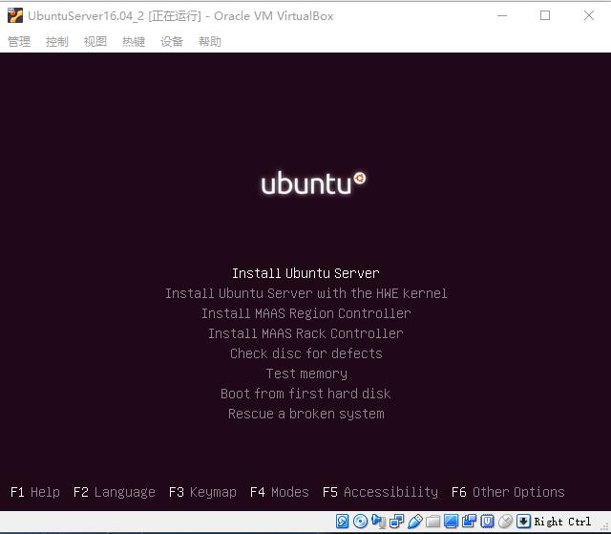
开始安装
注意最开始的语言要选择英文，选择中文会安装失败。
这应该是server版本的一个bug。由于server版本去掉了图形界面的支持，对中文字符的支持也有不全面的。

Slide 19
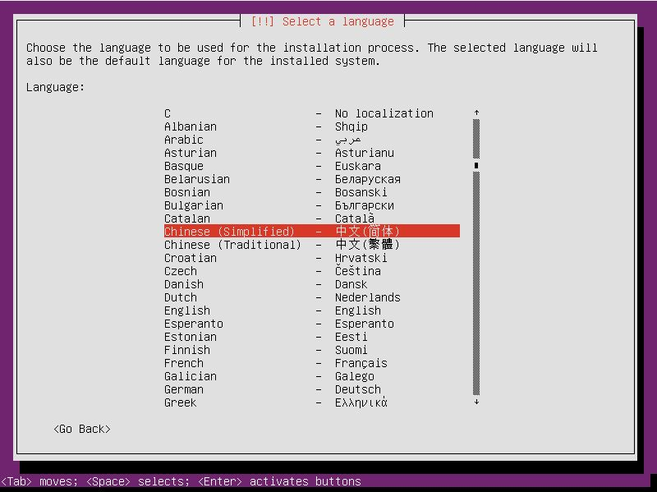
安装语言安装
这里可以选择中文安装环境。

Slide 20
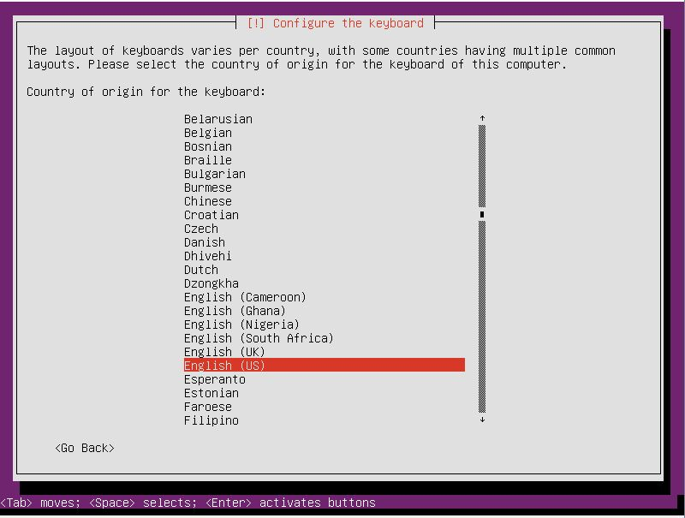
键盘布局选择
键盘选择英文美式键盘。
这个和键盘布局有关，目前常用的都是英语美式键盘。

Slide 21
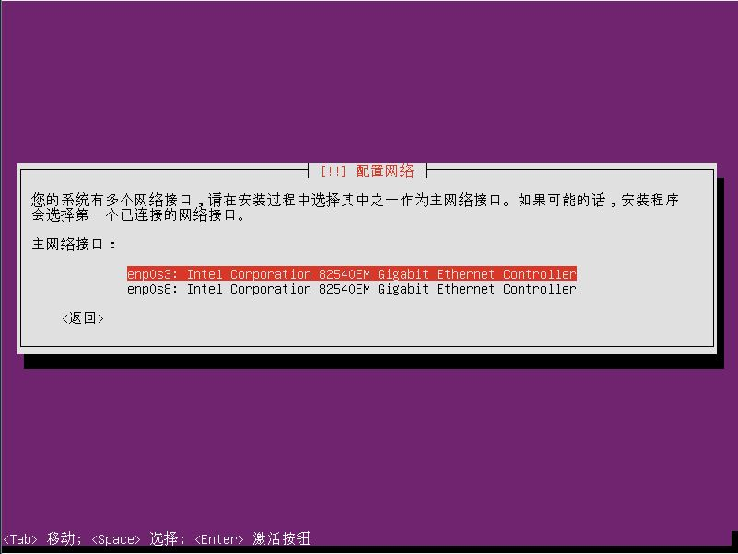
网卡确认
两块虚拟网卡，如果没有启用网卡2，则只有一个。
直接确认即可。

Slide 22
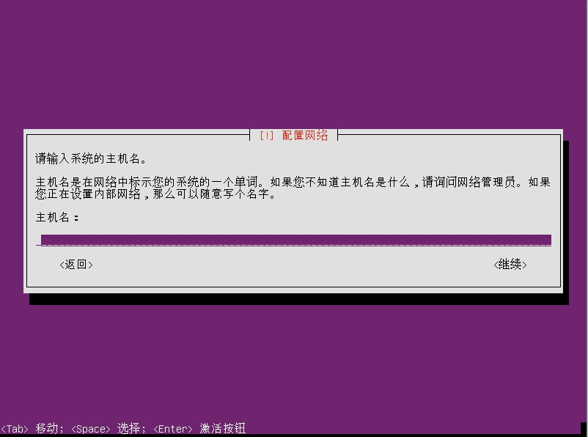
主机名填写
填写一个自己的主机名。
只允许字母数字。

Slide 23
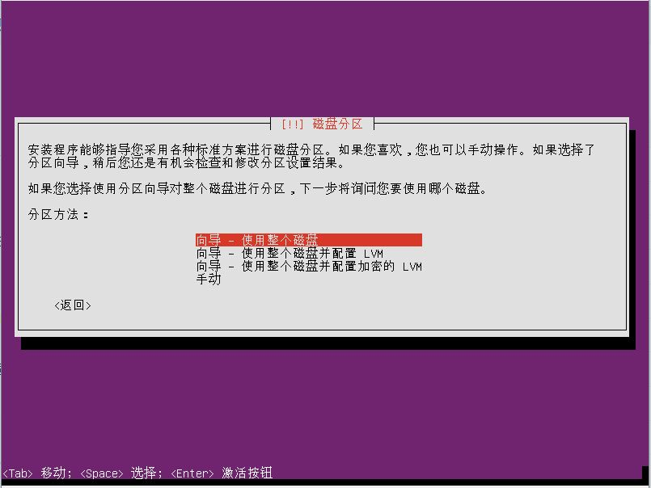
磁盘分区向导
使用整个磁盘，并确认。

Slide 24
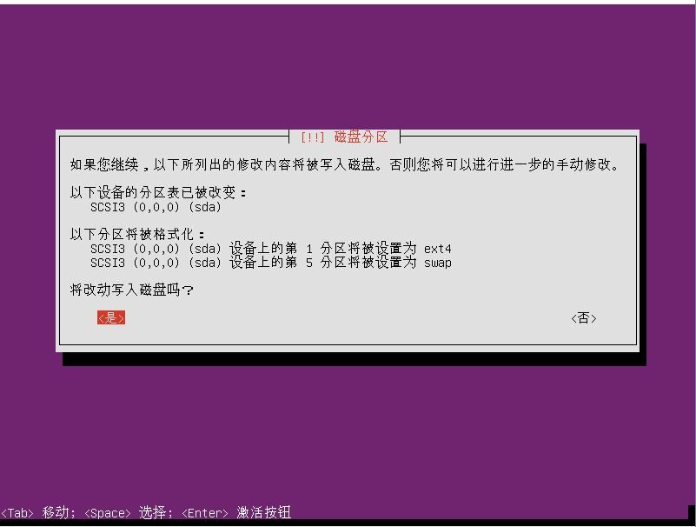
磁盘分区表确认
确认分区表写入磁盘。

Slide 25
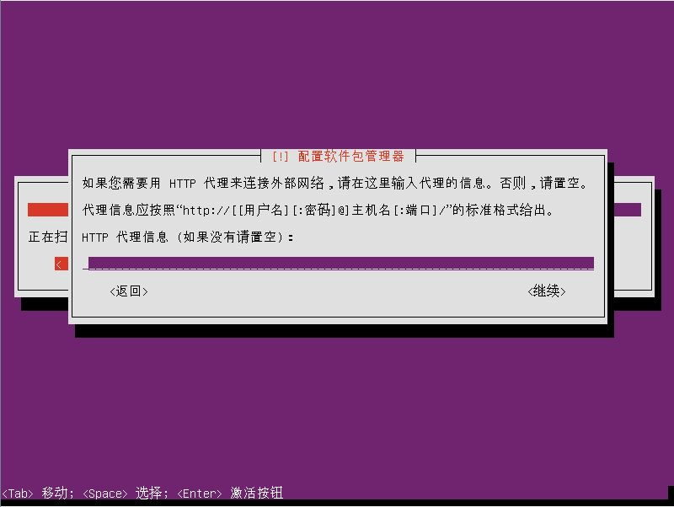
网络代理
网络代理默认为空。
不填写表示不使用代理服务。
使用Tab键切换到继续按钮并确认。

Slide 26
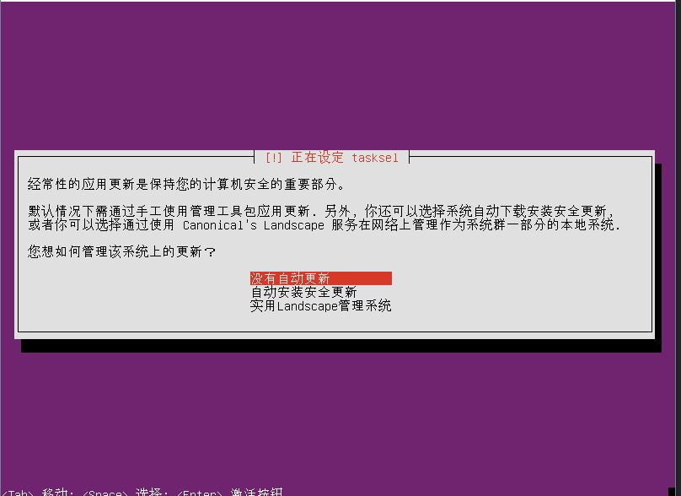
自动更新选择
不使用自动更新。

Slide 27
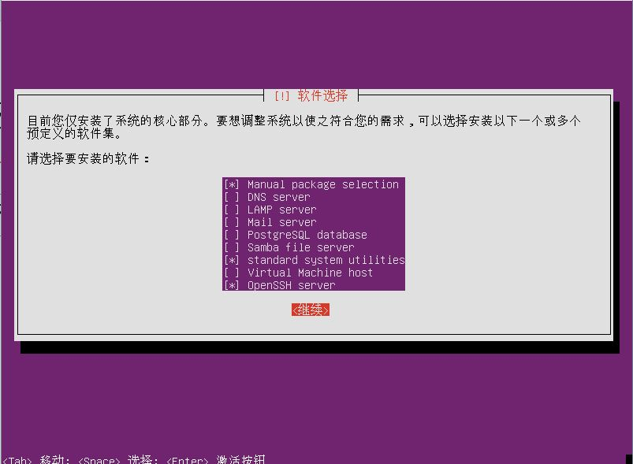
功能选择
使用空格选择需要安装的功能。
选择第一个和最后一个以及默认的选择。
Tab键切换到继续按钮并确认。

Slide 28
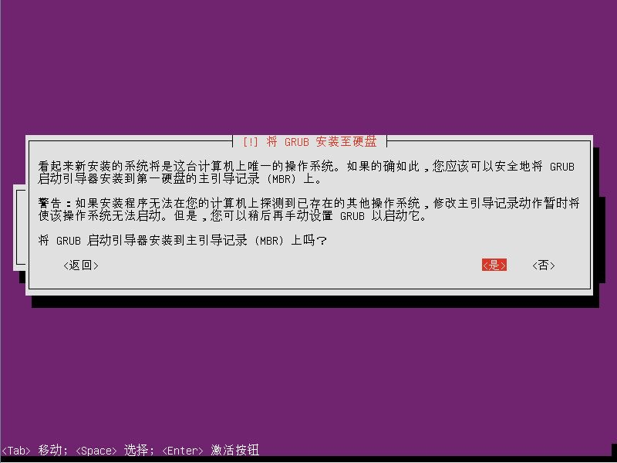
Grub引导
选择‘是’。
虚拟机安装，只引导一个操作系统，grub写入主引导记录即可。

Slide 29
安装完成后的操作
中文显示‘菱形’，无法正常显示。这是由于Linux终端模式的编码不支持导致的。这是一个普遍问题，Linux终端模式只能显示英文。
窗口很小，无法全屏，分辨率设置导致的。
我们这里给出最实用的解决方案，实际运维工作也这样使用：
通过ssh进行远程连接，Ubuntu需要安装ssh服务：sudo apt-get install openssh-server。
如果在安装虚拟机的过程中已经选择安装，则不需要。
Windows上使用putty连接，而ssh客户端支持utf-8编码，可以显示中文。（使用xshell或其他ssh客户端也可以）。
远程连接需要知道IP地址，virtualbox虚拟机使用两个虚拟网卡进行网络连接，NAT转换用于虚拟机访问外网，Host-only用于虚拟机之间以及本地与虚拟机之间的连接。所以如果没有第二块虚拟网卡的IP地址，则要自己设置。

Slide 30
安装完成后的操作
此处所进行的配置是针对使用virtualbox虚拟机的。
如果已经配置开启了网卡2，在终端里运行以下命令：
sudo vi /etc/network/interfaces
此操作是用vi打开网络配置文件，输入i进入输入模式，然后可以编辑，通常会有以下两行：
auto enp0s3
iface enp0s3 inet dhcp
第二块网卡一般是enp0s8，在文件最后新行加入：
auto enp0s8
iface enp0s8 inet dhcp
编辑完成后，ESC退出输入模式，此时输入 :wq写入并退出。
然后重启网络服务：
sudo /etc/init.d/networking restart
查看IP地址：ip addr，正确配置，此命令显示的信息会有一个192.168.开头的IP地址。

Slide 31
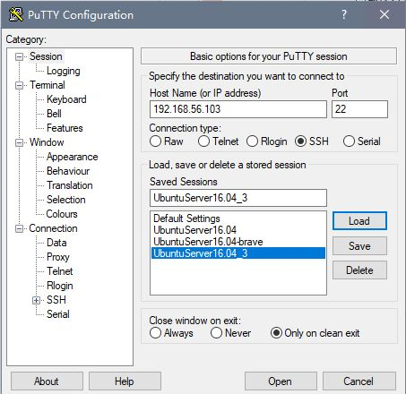
进行ssh连接
在Windows上运行putty.exe，putty作为ssh客户端。
配置IP地址为虚拟机的IP地址，并配置putty的host，端口默认是22，因为ssh协议默认监听22端口。
左侧Connection选项可以设置keepalive的间隔时间，表示每个多少秒发送一次空命令维持连接。选中下面的enable TCP keepalive选项。
点击Session返回主界面，Saved Sessions填写一个名称并点击右侧的Save可以保存配置，这样。
打开连接，提问窗口选择‘是’，这会保存连接密钥。

Slide 32
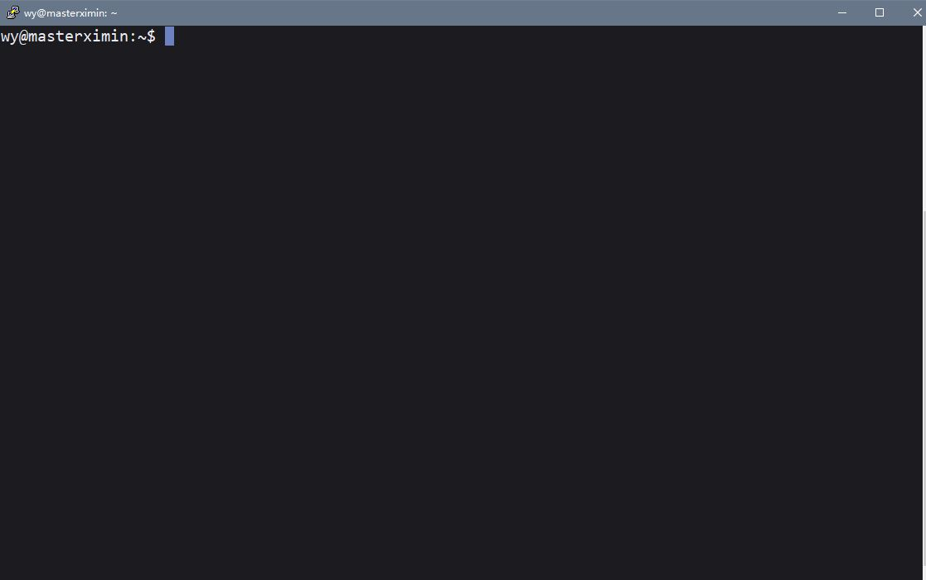
使用putty连接成功后

Slide 33
关机和重启
Linux上使用shutdown命令进行关机重启，定时关机等操作。
实际上Windows启动cmd或者是PowerShell运行shutdown也是可以的，当点击关机的时候调用的就是shutdown。
关机：sudo shutdown –h now；重启：sudo shutdown –r now。

